Slide 1
人教版小学数学三年级上册
第2单元 万以内加法和减法
2.2 解决问题
MENTAL HEALTH COUNSELING PPT
讲解人：PPT818 时间：20XX

Slide 2
学习目标
1、学习几百几十加减几百几十，能正确进行计算，掌握笔算方法；体会估算在日常生活中的应用，增强估算的意识及能力，并能结合具体情境进行估算。
2、培养学生的计算能力，让学生在解决简单的实际问题的过程中，进一步体验数学与生活的密切联系，增强应用数学的意识。

Slide 3
学习重难点
【学习重点】
正确计算几百几十加减几百几十；掌握加、减法估算的方法。
【学习难点】
掌握几百几十加减几百几十口算和笔算的算法；培养学生的估算意识和解决问题的能力。

Slide 4
温故而知新
(1)280里面包含( )个十。36个十是( )。
(2)口算。
85-23=
19+44=
76+21=
63-34=
92-34=
56+44=

Slide 5
温故而知新
(1)280里面包含( )个十。36个十是( )。
28
360
(2)口算。
63
19+44=
85-23=
62
97
76+21=
29
63-34=
58
100
92-34=
56+44=

Slide 6
新知探究
想一想
380元
550元
(1)买一辆自行车和一辆电动车共多少钱？
(2)买一辆自行车比买一辆电动车少多少钱？

Slide 7
新知探究
(1)买一辆自行车和一辆电动车共多少钱？
930(元)
380＋550=
百 十 个
38＋55＝93
380＋550＝930
3 8 0
₁
＋ 5 5 0
9
3
0
答：买一辆自行车和一辆电动车共930元。

Slide 8
新知探究
(1)买一辆自行车和一辆电动车共多少钱？
930(元)
380＋550=
百 十 个
为什么百位上不是8？
38＋55＝93
380＋550＝930
3 8 0
₁
＋ 5 5 0
9
3
0
相同数位要对齐，从个位加起。哪一位上相加满十，就要向前一位进一。
答：买一辆自行车和一辆电动车共930元。

Slide 9
新知探究
(2)买一辆自行车比买一辆电动车少多少钱？
550-380=
170(元)
百 十 个
₄
15
4
·
55-38=17
550-380=170
5 5 0
- 3 8 0
1
7
0
答：买一辆自行车比买一辆电动车少170元。

Slide 10
新知探究
(2)买一辆自行车比买一辆电动车少多少钱？
550-380=
170(元)
百 十 个
为什么百位上是4减3？
₄
15
4
·
55-38=17
550-380=170
5 5 0
- 3 8 0
相同数位要对齐，从个位减起。哪一位上不够减，就向前一位退一，在本位上加十再减。
1
7
0
答：买一辆自行车比买一辆电动车少170元。

Slide 11
新知探究
做一做
果园里出口橘子550筐，出口苹果270筐。
(1)出口的橘子和苹果一共多少筐？
(2)出口的橘子比苹果多多少筐？
(1)550+270=
820(筐)
(2)550-270=
280(筐)
550
550
+ 270
- 270
820
280
答：出口的橘子和苹果一共820筐。
答：出口的橘子比苹果多280筐。

Slide 12
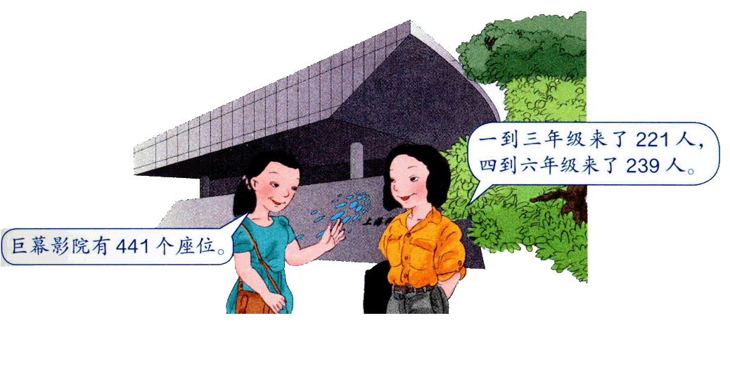
新知探究
动动脑
你会估算吗？
六个年级的学生同时看巨幕电影坐得下吗？
221+239 =

Slide 13
新知探究
221+239 =?
(1)
221
200
(2)
221
220
+
+
+
+
239
200
239
230
=
=
=
=
和
＞
400
和
＞
450
但是不能确定是否大于441。
坐不下
答：六个年级的学生同时看巨幕电影坐不下。

Slide 14
新知探究
如果两个旅行团分别有196名和226名团员，这两个旅行团同时看巨幕电影能坐下吗？
196+226=?
200
230
=430
+
所以196+226一定小于430，坐得下。
答：这两个旅行团同时看巨幕电影坐得下。

Slide 15
课堂训练
1. 填空。
（1） 哪一位上相加满十，要向（ ）位进（ ）；哪一位上不够减，要从（ ）位退（ ）再减 。
（2）写出下面的近似数。
702（） 501（） 298（） 691（） 325（）
【答案】
（1） 前一 ， 1 ；前一 ，1
（2）700 ；500；300；700；300
【解析】
（1） 根据运算法则进行填空；
（2）本题考查“用估算解决问题”知识进行，近似数要明白“四舍五入”的概念。

Slide 16
课堂训练
2.选择 。
（1）一台电话105元，一台风扇65元，一个电子手表25元，花200元够买吗？（ ）
A、不够 B、不多不少，刚刚够 C、够买，而且还有剩钱
（2）现在这台VCD比原来的价格便宜（ ）钱。
A、131元 B、149元 C、49元
【答案】
C；A
【解析】
（1）三种物品的价格相加。计算后即可得到答案。
（2）用620-489，计算结果是131。

Slide 17
课堂训练
3.竖式计算。
375+168= 709-425=
376+589= 603-497=
【答案】
543；284；965；106
【解析】
本题应该根据笔算法则：笔算加、减法时，各位要对齐；哪一位上相加满十，要向前一位进1；哪一位上不够减，要从前一位退1再减。

Slide 18
课堂训练
4.口算
60+34= 80-24= 420-250= 700+200=
356+248≈ 732-258≈ 342+258= 655-274≈
【答案】
94；56；170；900；610；440；600；390
【解析】
注意其中有几道要用估算知识。

Slide 19
课堂训练
5.三年级有203人，四年级有279人，三、四年级一共有多少人？
【答案】
203+279=482（人）
答：三、四年级一共有482人。
【解析】
根据题意，要求一共多少人用203+279，注意单位和答。

Slide 20
小 结
几百几十
加几百几十
几百几十
减几百几十
哪一位上不够
减，从前一位
退1，在本位
上加10再减。
哪一位满十，
向前一位进1
相同数位对齐
从个位算起

Slide 21
小 结
估算三位数加、减三位数
把每个三位数看作与之接近的整百数后再计算。
把每个三位数看作与之接近的几百几十数后再计算。

Slide 22
巩固练习
1.图书借阅登记表。（单位：本）
书名 | 总数 | 借出 | 还剩
儿童文学 | 403 | 245
少年文艺 | 904 |  | 856
名人故事 |  | 526 | 165

Slide 23
巩固练习
【答案】
【解析】
总数-借出的本数=还剩的本书，由此变换关系。
书名 | 总数 | 借出 | 还剩
儿童文学 | 403 | 245 | 158
少年文艺 | 904 | 48 | 856
名人故事 | 691 | 526 | 165

Slide 24
巩固练习
2.列式计算。
（1）244比700少多少？
（2）比306多95的数是多少？
（3）被减数是321，减数是79，差是多少？
【答案】
（1）700-244=456
（2）306+95=401
（3）321-79=242
【解析】
求一个数比另一个数少多少，用大数减小数，再据此变换方法即可。

Slide 25
巩固练习
3.水果店运进318千克荔枝，上午卖出276千克，还剩多少千克？
【答案】
318-276=42（千克）
答：还剩下42千克。
【解析】
根据题意，求剩下的水果应该是用水果店运进318千克荔枝减去上午卖的：318-276=42（千克），注意单位和答。

Slide 26
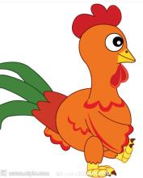
巩固练习
4.今天某家禽超市卖出商品的数量如下：
（1）今天共卖出鸡和鸭大约几百只？
（2）今天卖出的鸭比鹅少多少只？
（3）今天卖出的鸡、鸭、鹅大约几百只？
208只
485只
506只

Slide 27
巩固练习
【答案】
（1）208+485≈700（只）
答：今天共卖出鸡和鸭大约700只。
（2）506-485=21（只）
答：今天卖出的鸭比鹅少21只。
（3）208+485≈700（只） 700+506≈1200（只）
答：今天卖出的鸡、鸭、鹅大约1200只。
【解析】
本题根据题意，鸡有208只，鸭子有485只，大鹅有506只，今天共卖出鸡和鸭大约208+485≈700（只）；今天卖出的鸭比鹅少506-485=21（只）；今天卖出的鸡、鸭、鹅大约几百只，先用鸡的只数加上鸭的只数，再加上鹅的只数即可：208+485≈700（只），700+506≈1200（只）。

Slide 28
巩固练习
5.李叔叔购物。
（1）买一张桌子和一把椅子大约几百元？
（2）一台洗衣机比一张桌子大约贵几百元？
（3）准备10张百元钞票买这些东西够吗？

Slide 29
巩固练习
【答案】
（1）316+68≈370（元）
答：买一张桌子和一把椅子大约370元。
（2）620-316≈300（元）
答：一台洗衣机比一张桌子大约贵300元。
（3）316+68+620=1004（元）>1000
答：准备10张百元钞票买这些东西不够。
【解析】
本题根据题意，桌子316元，椅子68元，洗衣机620元，买一张桌子和一把椅子大约316+68≈370（元）；一台洗衣机比一张桌子大约贵620-316≈300（元）；316+68+620=1004（元）>1000，所以不够。

Slide 30
人教版小学数学三年级上册
第2单元 万以内加法和减法
感谢你的聆听
MENTAL HEALTH COUNSELING PPT
讲解人：PPT818 时间：20XX

